Slide 1
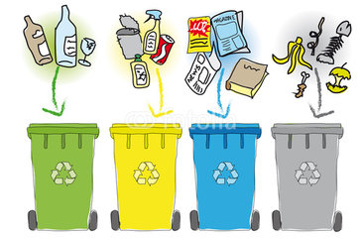
Le tri des déchets

Slide 2
Que se passe-t-il si on ne met rien dans la poubelle ?

Slide 3
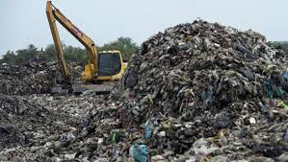
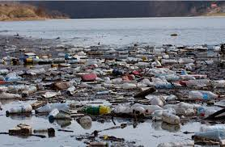
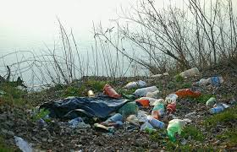
Les déchets sont abandonnés dans la nature.

Slide 4
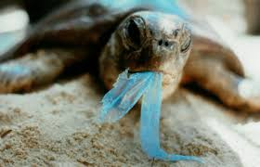
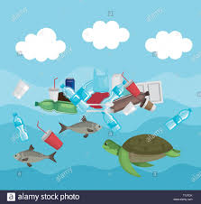
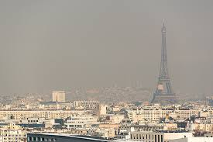
Conséquences :
Ecosystème perturbé : modification de la vie entre les êtres vivants et le paysage dans lequel ils vivent. Les animaux peuvent disparaitre
Apparition de maladies
La pollution de l’air : réchauffement de la planète avec le gaz CO2

Slide 5
Que faire de nos déchets ?

Slide 6
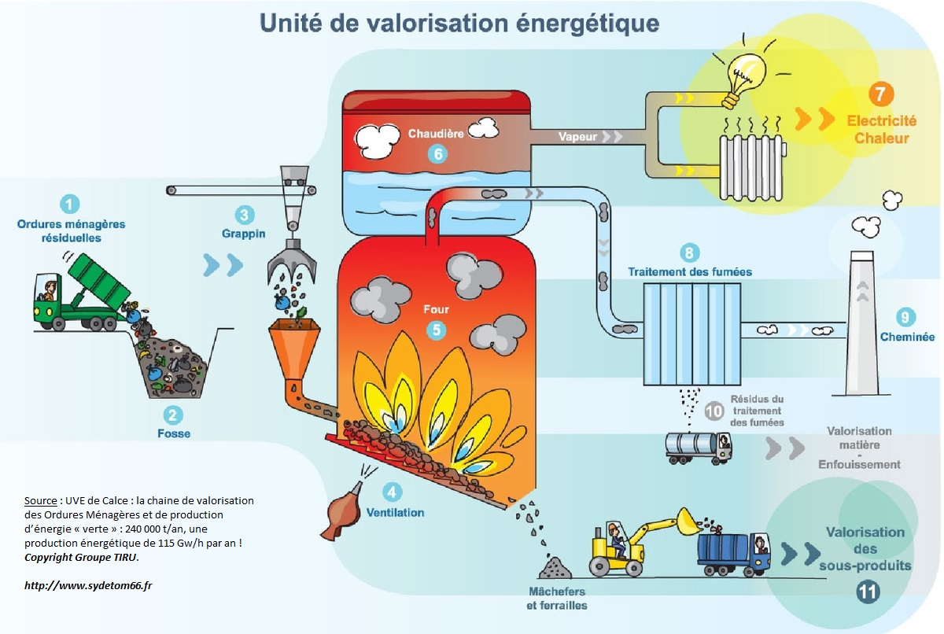
L’incinération

Slide 7
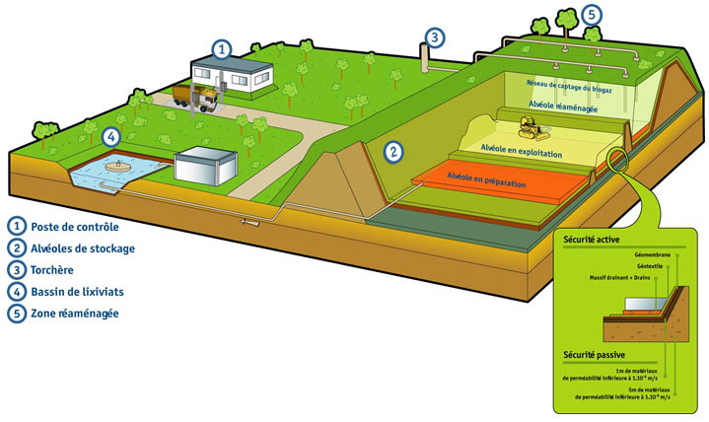
L’enfouissement

Slide 8
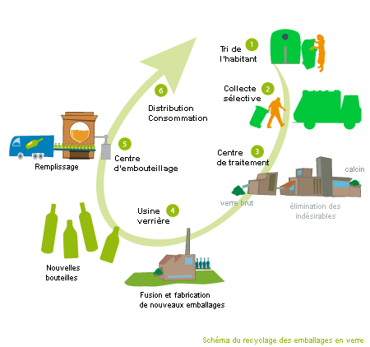
Le verre
De nouveaux emballages en verre sont fabriqués !

Slide 9
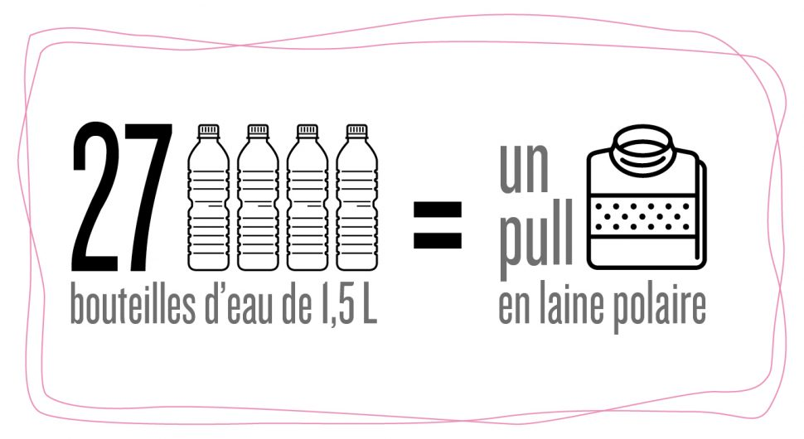
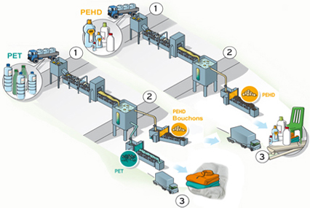
Les plastiques
Avec le plastique recyclé, on peut faire :
-Des pulls
-De nouvelles bouteilles
-des peluches
-sac de couchages
-arrosoirs….

Slide 10
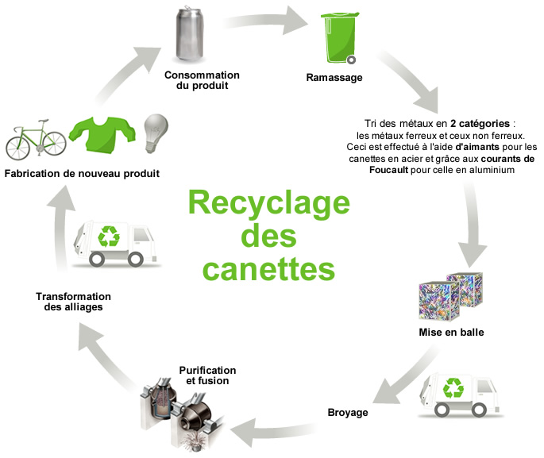
Les canettes
-des vélos
-du rembourrage pour peluches
--des boules de pétanques….

Slide 11
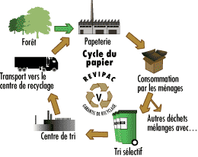
Les cartons et papiers
De nouveaux emballages en carton seront fabriqués !

Slide 12
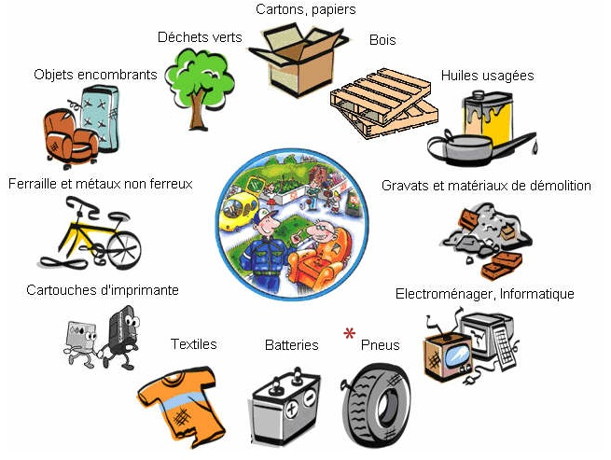
Et le reste… A la déchetterie !

Slide 13
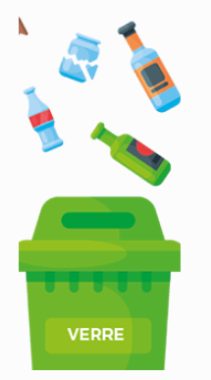

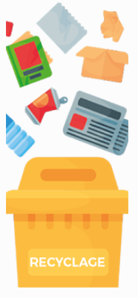
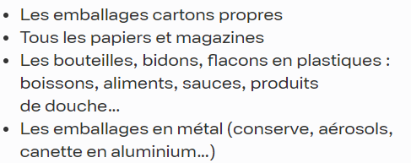
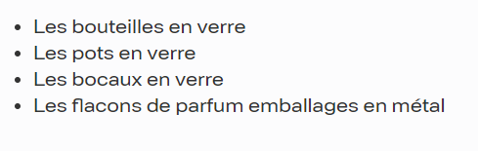
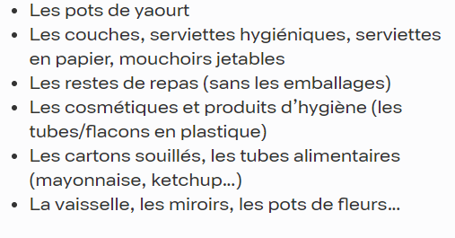
Les différentes poubelles pour trier :

Slide 14
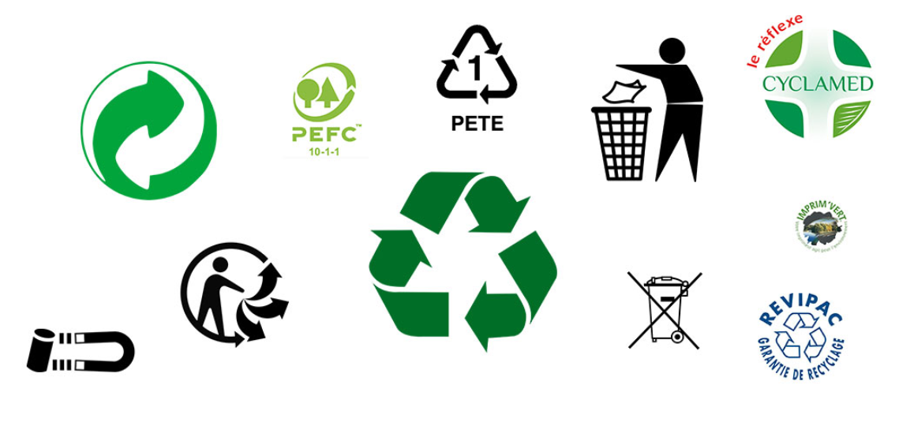
Tu as un doute? Regarde le logo !
Le logo de la poubelle barrée se retrouve souvent sur les appareils électriques.
En effet, il faut emmener à la déchetterie ou aux collectes de certains magasins comme les ampoules.

